Slide 1


SUA DESINTOXICAÇÃO DE DADOS COMEÇA AQUI

Slide 2
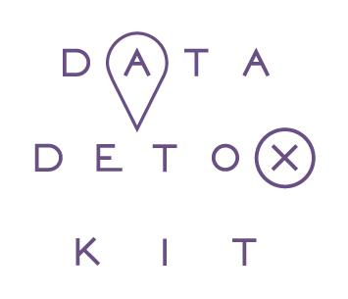
Hoje vamos...
• Refletir sobre nosso direito à privacidade
• Aprender sobre a indústria de dados
• Discutir os efeitos da indústria de dados sobre indivíduos e a sociedade

Slide 3
Regras básicas...
• Levante-se/ Afaste-se
• Seja gentil
• Silêncio quando não estiver falando
• Divirta-se :-)

Slide 4
Reflexão Pessoal
• Tome 1 minuto para escrever seus pensamentos
Por que preocupar-se com privacidade?

Slide 5
Grupos de discussão para trocas de idéias
Por que preocupar-se com privacidade?

Slide 6
Argumentar que você não se importa com o direito à privacidade porque não tem nada a esconder é o mesmo que dizer que não se importa com liberdade de expressão porque não tem nada a dizer.
“
”
- Edward Snowden

Slide 7
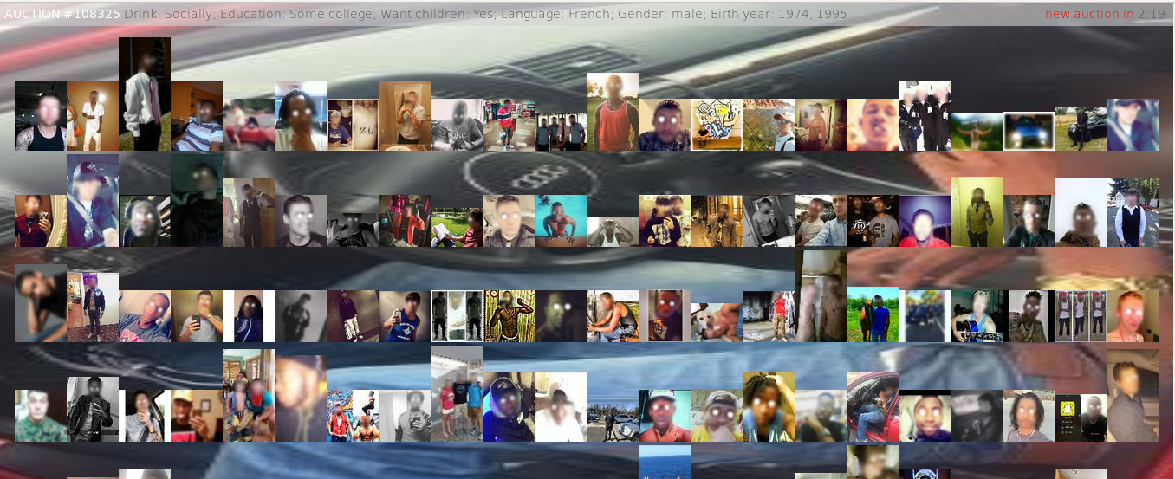
Corretagem de Dados
https://datadating.tacticaltech.org

Slide 8
Existem mais de 500
empresas de corretagem de dados
ao redor do mundo.
https://ourdataourselves.tacticaltech.org/posts/whos-working-for-vote/ (2021 update)

Slide 9
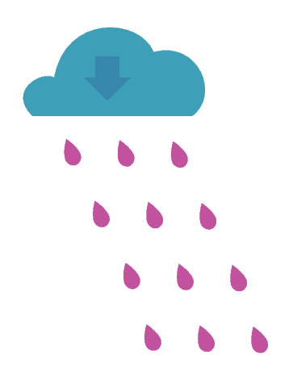
Como são usados meus dados?

Slide 10
Categorizando Sua Personalidade
neurótico
consciente
aberto
extrovertido
agradável
https://ocean.tacticaltech.org/

Slide 11
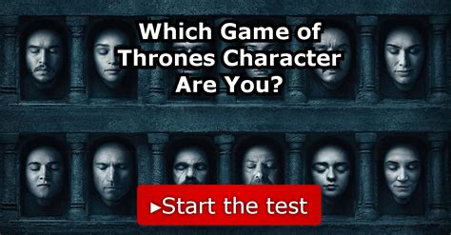
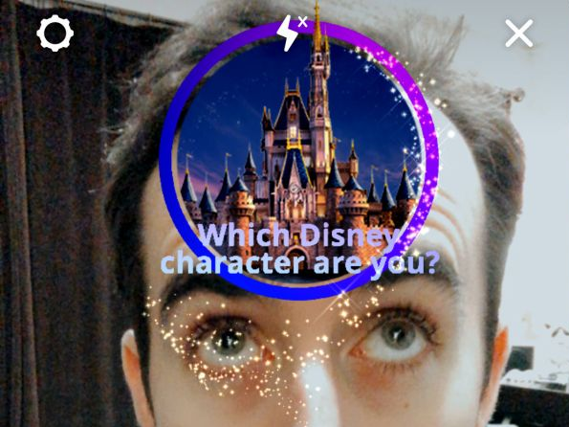
Qual personagem de
Game Of Thrones é você?
Comece o teste
Qual personagem da Disney é você?

Slide 12

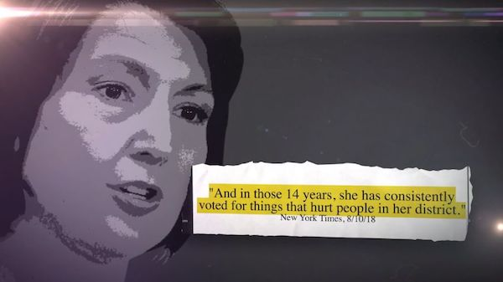
Apenas candidatos endossados por
“E nesses 14 anos, ela votou consistentemente em coisas que prejudicam as pessoas no seu distrito.”
(New York Times, 08/10/18)

Slide 13
O indivíduo
&
O coletivo

Slide 14
Grupos de discussão para trocas de idéias
1 apresentador por grupo
Como a falta de privacidade, coleta de dados, e anúncios direcionados afetam:
Apenas a você?
À sociedade como um todo?

Slide 15
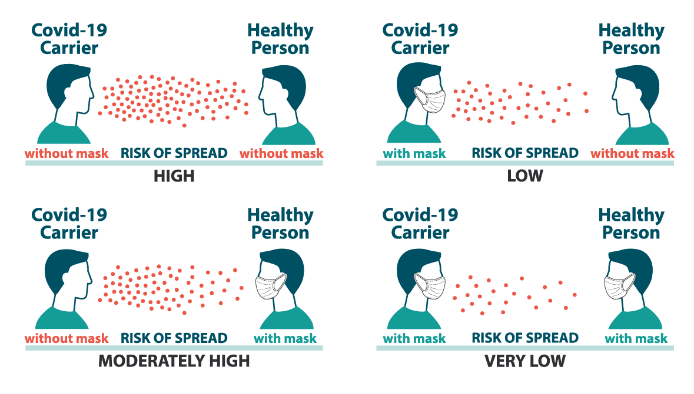
Image: Lompoc Valley Medical Center

Slide 16
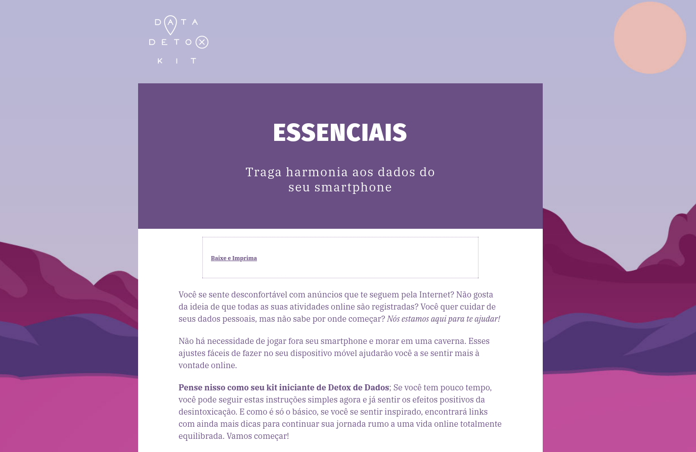
datadetoxkit.org/en/privacy/essentials

Slide 17
Aprendizados...
• Existem várias razões para cuidar da sua privacidade
• Seus dados têm valor: Lucro e Influência
• Coleta de dados afeta a indivíduos e sociedade

Slide 18
OBRIGADO!

